Slide 1

Bảo Vệ Đề Tài STP
“Trích xuất dữ liệu từ hình ảnh để hỗ trợ
tạo tự động nhắc nhở qua ứng dụng”
STP T13 SAMSUNG

Slide 2
Tóm Tắt Nội Dung
Giới thiệu nhóm
Thông tin dự án
Đặt Vấn đề
Kiến thức liên quan
Thực trạng vấn đề
Triển khai đề xuất
Kết quả, kết luận

Slide 3


Giới thiệu nhóm
Mentors
Trần Thị Hiền hien.tr@samsung.com
Hoàng Thế Sơn son.the@samsung.com

Slide 4
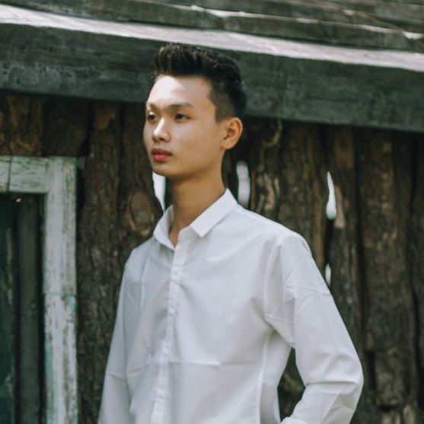
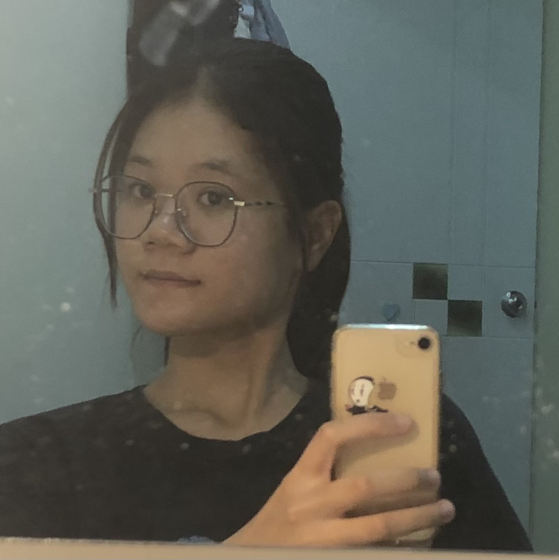
Giới thiệu nhóm
Mentees
Đỗ Ngọc Sáng
Lê Thị Xuân Thu
Nguyễn Mạnh Hà

Slide 5
Tóm Tắt Nội Dung
Giới thiệu nhóm
Thông tin dự án
Đặt Vấn đề
Kiến thức liên quan
Thực trạng vấn đề
Triển khai đề xuất
Kết quả, kết luận

Slide 6
Thông tin dự án
Thông tin dự án
Nhiệm Vụ
Backend
Gắn nhãn đối tượng
Giao diện thông tin Reminder
Đỗ Ngọc Sáng
Giao diện “Add Reminder”
Gắn nhãn đối tượng
Lê Thị Xuân Thu
Giao diện “Navigation”, “Search”
Speech To Text
Nguyễn Mạnh Hà

Slide 7
Thông tin dự án
Thông tin dự án
NHIỆM VỤ
THÁNG THỨ 1
THÁNG THỨ 2
THÁNG THỨ 3
THÁNG THỨ 4
Tiến hành nghiên cứu thị trường
Khái niệm hóa ứng dụng di động
Phát triển các tính năng cần thiết
Phân công vai trò cho các nhóm
Hoàn thiện kế hoạch định giá
Tạo kế hoạch tiếp thị
Phát triển chiến lược bán hàng
Phát hành ứng dụng di động

Slide 8
Tóm Tắt Nội Dung
Giới thiệu nhóm
Thông tin dự án
Đặt Vấn đề
Kiến thức liên quan
Thực trạng vấn đề
Triển khai đề xuất
Kết quả, kết luận

Slide 9
Đặt Vấn đề
Lý do chọn đề tài
Ngày càng nhiều người sử dụng smartphone để
quản lý công việc và nhắc nhở hàng ngày.
Nhu cầu trích xuất thông tin từ hình ảnh ngày càng tăng do sự phổ biến của các sự kiện và thông báo dạng hình ảnh.
Việc tạo reminder tự động từ hình ảnh giúp tiết kiệm thời gian.

Slide 10
Đặt Vấn đề
Lý do chọn đề tài
Ngày càng nhiều người sử dụng smartphone để
quản lý công việc và nhắc nhở hàng ngày.
Nhu cầu trích xuất thông tin từ hình ảnh ngày càng tăng do sự phổ biến của các sự kiện và thông báo dạng hình ảnh.
Việc tạo reminder tự động từ hình ảnh giúp tiết kiệm thời gian.

Slide 11
Xây dựng ứng dụng reminder trên Android với khả năng trích xuất thông tin từ hình ảnh để tự động tạo nhắc nhở.
Tăng cường trải nghiệm người dùng qua việc giảm thiểu các thao tác thủ công.
Đặt Vấn đề
Mục tiêu nghiên cứu
Xây dựng ứng dụng
trên Android với khả năng trích xuất thông
tin từ hình ảnh để tự động tạo nhắc nhở.
Tăng cường trải nghiệm người dùng qua việc giảm thiểu các thao tác thủ công.

Slide 12
Xây dựng ứng dụng reminder trên Android với khả năng trích xuất thông tin từ hình ảnh để tự động tạo nhắc nhở.
Tăng cường trải nghiệm người dùng qua việc giảm thiểu các thao tác thủ công.
Đặt Vấn đề
Mục tiêu nghiên cứu
Xây dựng ứng dụng
trên Android với khả năng trích xuất thông
tin từ hình ảnh để tự động tạo nhắc nhở.
Tăng cường trải nghiệm người dùng qua việc giảm thiểu các thao tác thủ công.

Slide 13
Đối tượng: Người dùng smartphone cần quản lý thời gian và nhắc nhở hiệu quả.
Phạm vi: Tập trung vào việc trích xuất và xử lý thông tin từ hình ảnh thông báo sự kiện, quảng cáo...
Đặt Vấn đề
Đối tượng và phạm vi nghiên cứu
Đối tượng
Phạm vi
Người dùng điện thoại cần quản lý thời gian và nhắc nhở hiệu quả.
Tập trung vào việc trích xuất và xử lý thông tin từ hình ảnh thông báo sự kiện, quảng cáo...

Slide 14
Đối tượng: Người dùng smartphone cần quản lý thời gian và nhắc nhở hiệu quả.
Phạm vi: Tập trung vào việc trích xuất và xử lý thông tin từ hình ảnh thông báo sự kiện, quảng cáo...
Đặt Vấn đề
Đối tượng và phạm vi nghiên cứu
Đối tượng
Phạm vi
Người dùng điện thoại cần quản lý thời gian và nhắc nhở hiệu quả.
Tập trung vào việc trích xuất và xử lý thông tin từ hình ảnh thông báo sự kiện, quảng cáo...

Slide 15
Tóm Tắt Nội Dung
Giới thiệu nhóm
Thông tin dự án
Đặt Vấn đề
Kiến thức liên quan
Thực trạng vấn đề
Triển khai đề xuất
Kết quả, kết luận

Slide 16
Đối tượng: Người dùng smartphone cần quản lý thời gian và nhắc nhở hiệu quả.
Phạm vi: Tập trung vào việc trích xuất và xử lý thông tin từ hình ảnh thông báo sự kiện, quảng cáo...
Kiến thức liên quan
Android Application
Layout
Database
Notification
Recycler View Linear Layout
Room Database
Setup,
Manage

Slide 17
Kiến thức liên quan
Android Application
Layout
Database
Notification
Recycler View Linear Layout
Room Database
Setup,
Manage

Slide 18
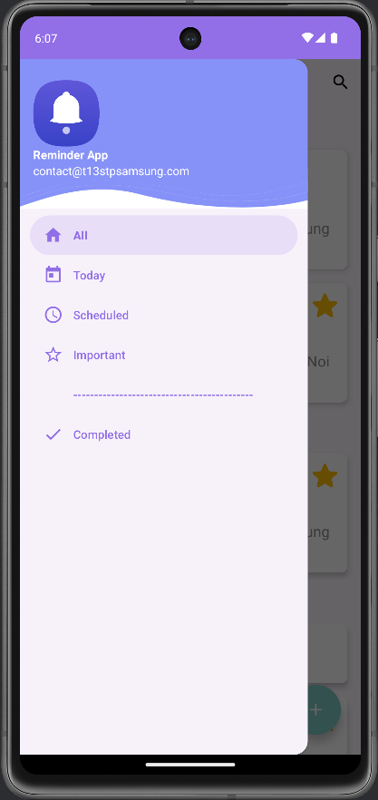
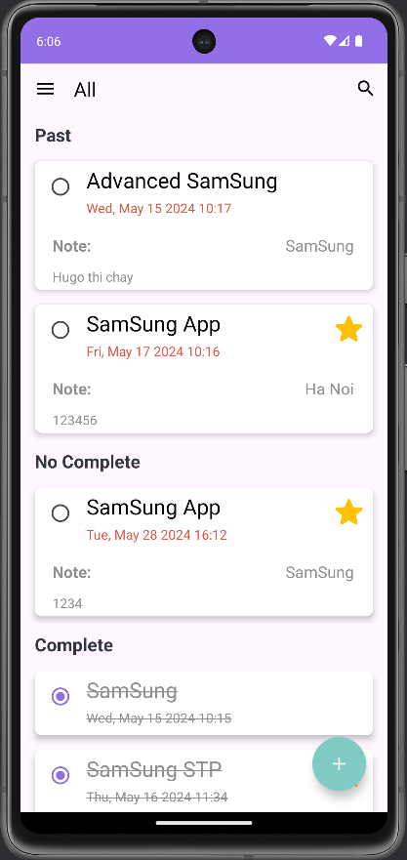
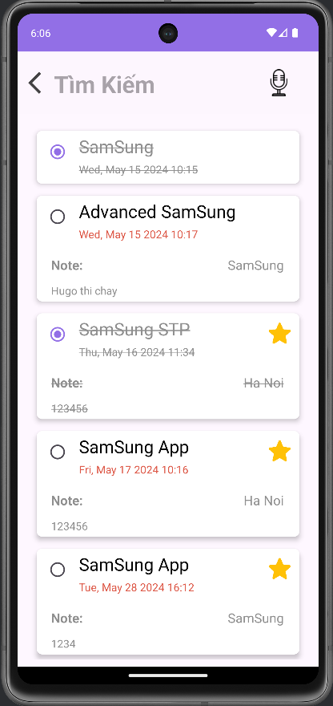
Kiến thức liên quan
Layout

Slide 19
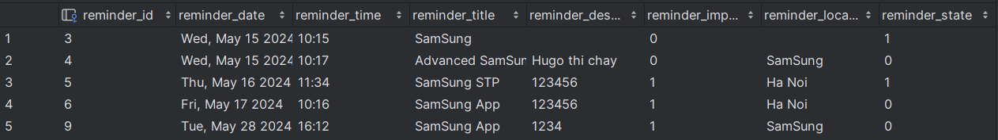
Kiến thức liên quan
Room Database
Room Database là một phần trong Android Architecture Components, nó giúp cho việc thao tác với SQLiteDatabase Object trở lên dễ dàng hơn, giảm thời gian các truy vấn SQL, giảm số lượng annotation.

Slide 20
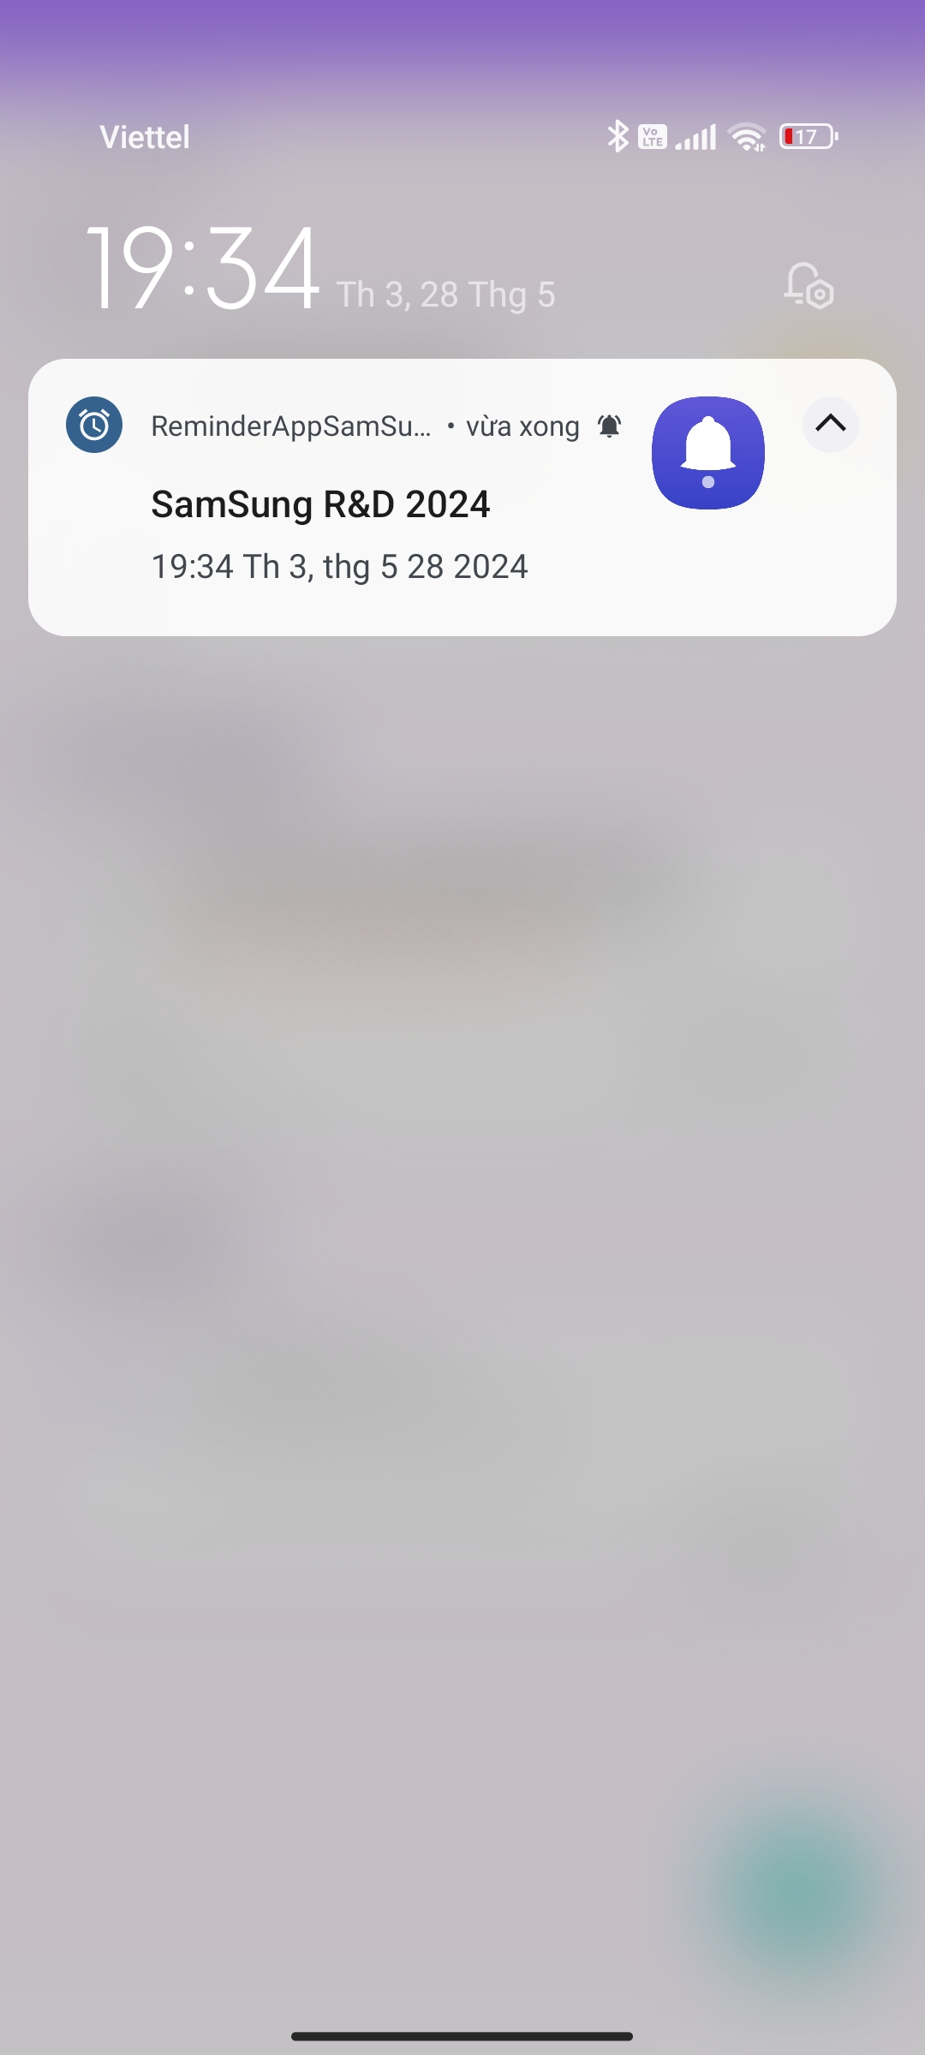
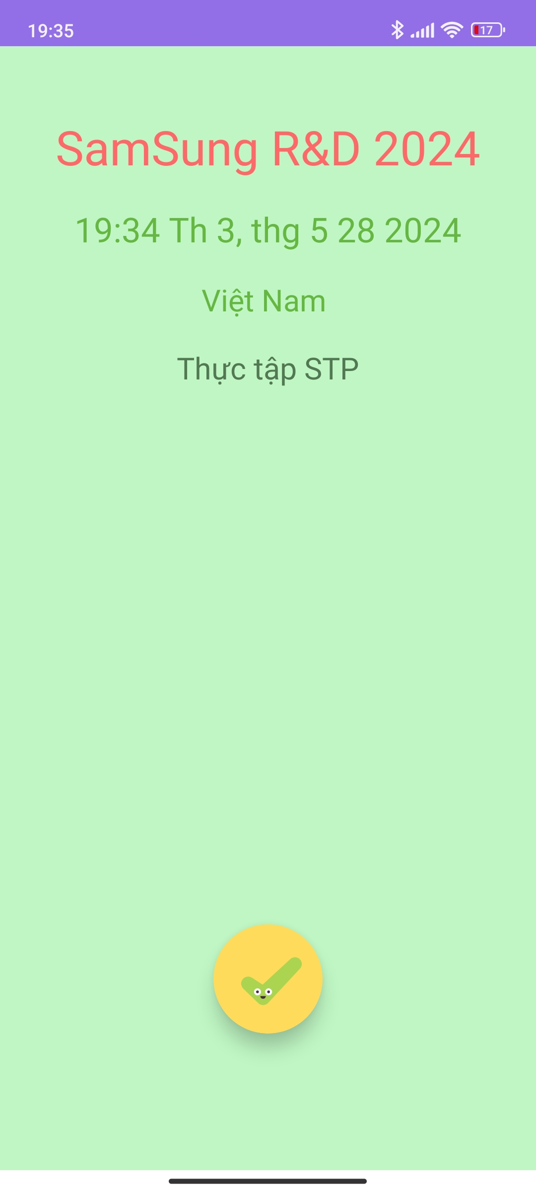
Kiến thức liên quan
Notification

Slide 21
Kiến thức liên quan
Trích xuất thông tin từ hình ảnh
Object Detection
OCR

Slide 22
Tóm Tắt Nội Dung
Giới thiệu nhóm
Thông tin dự án
Đặt Vấn đề
Kiến thức liên quan
Thực trạng vấn đề
Triển khai đề xuất
Kết quả, kết luận

Slide 23
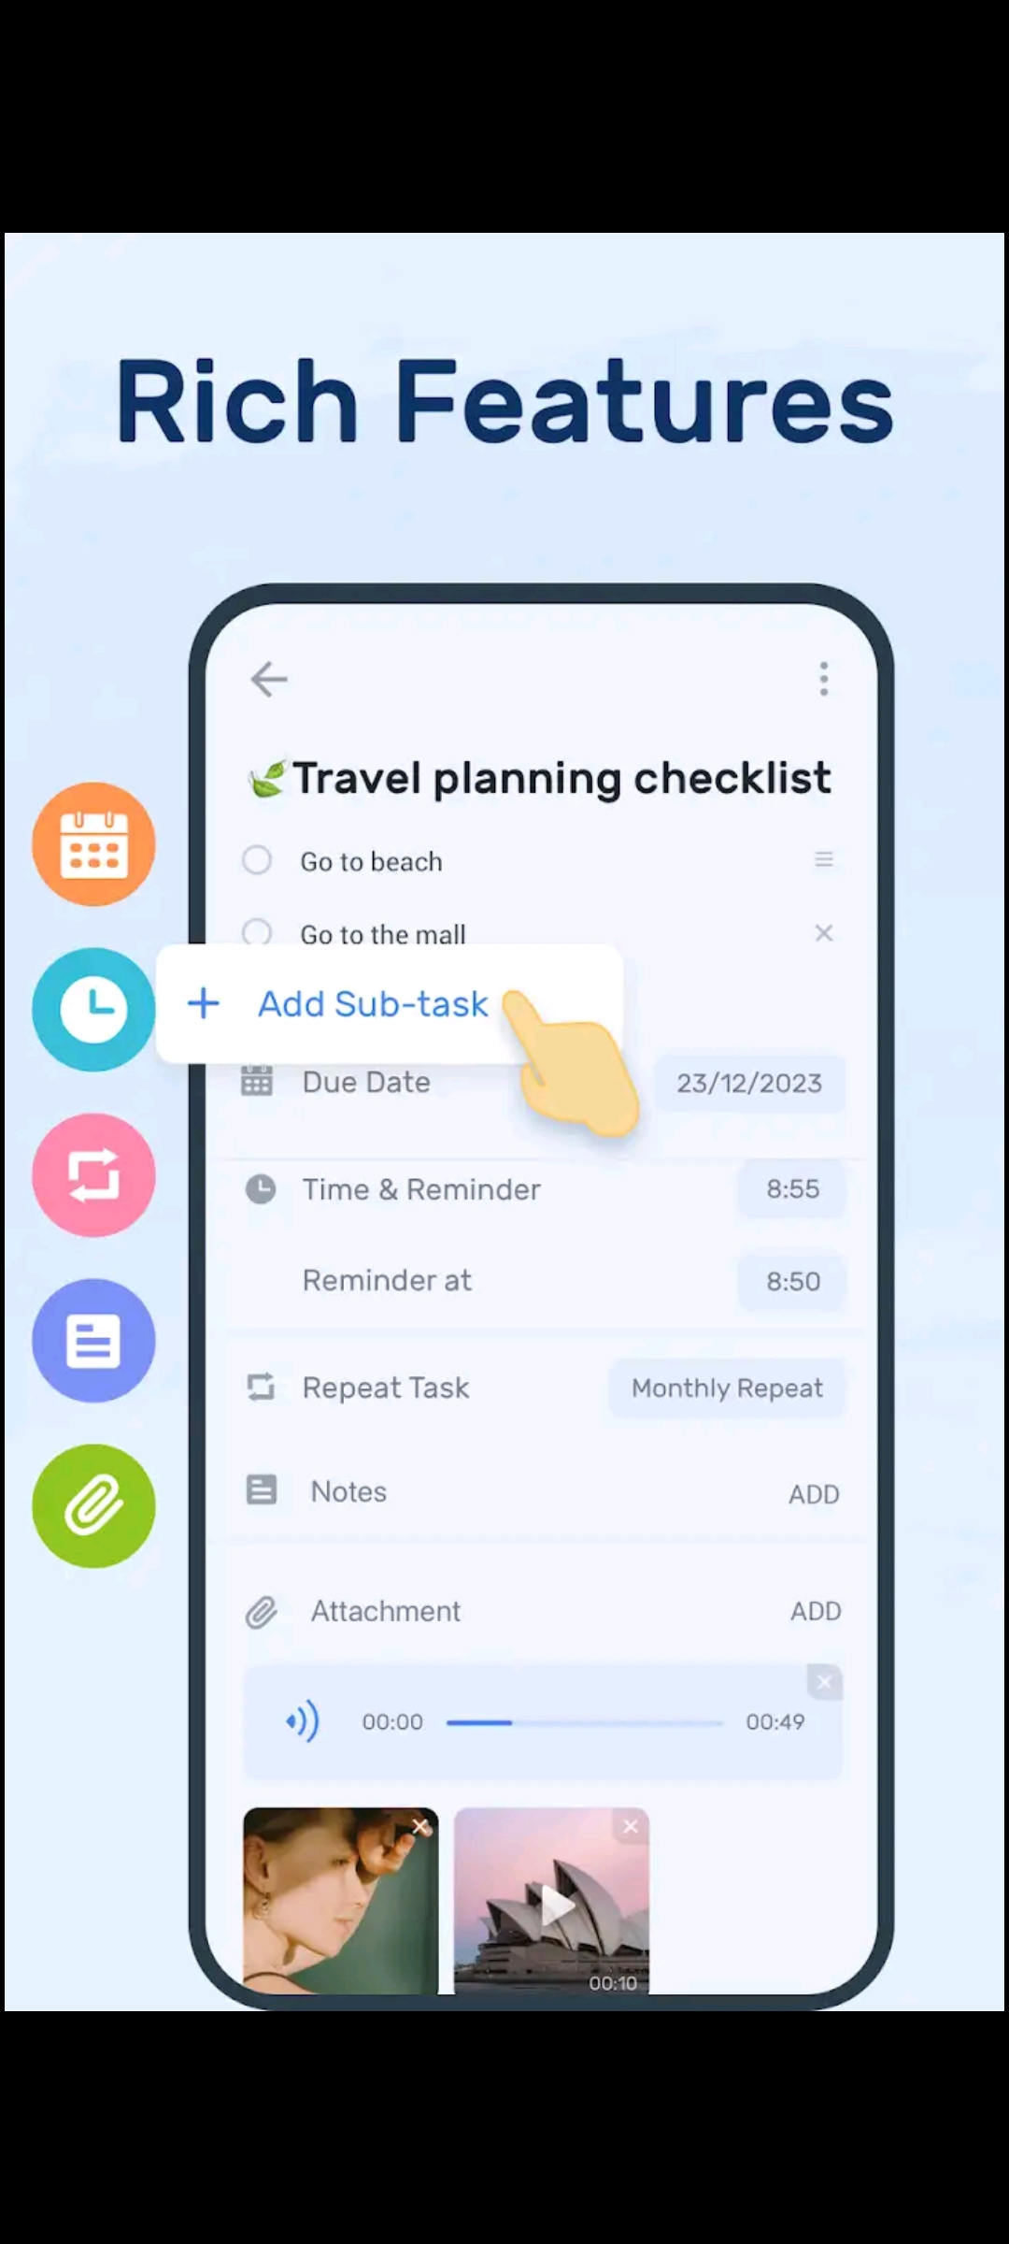
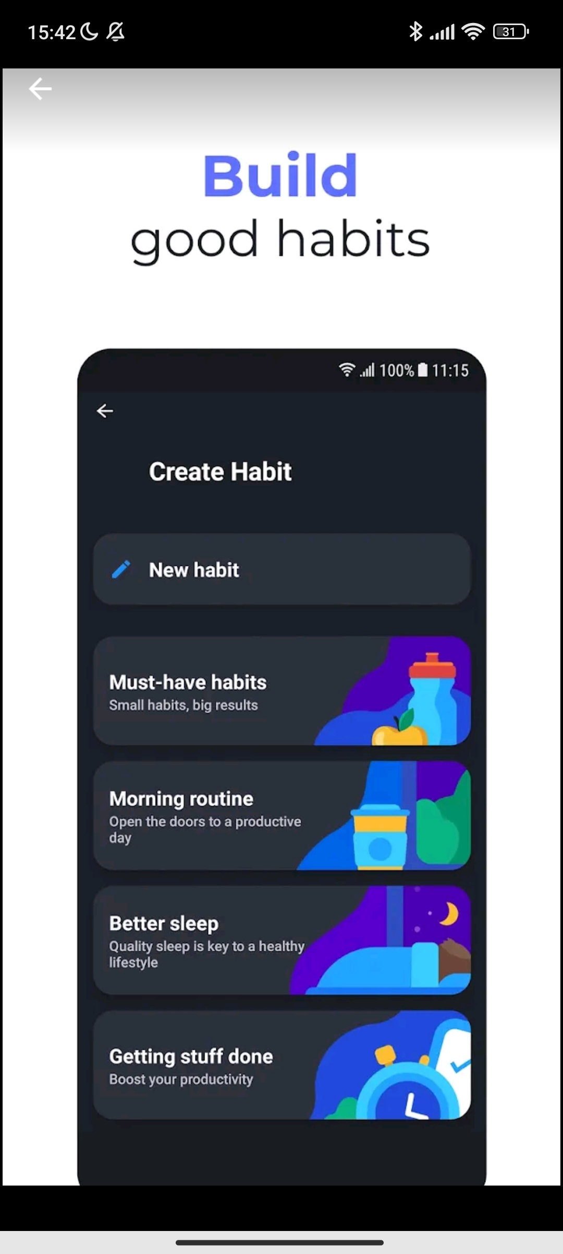
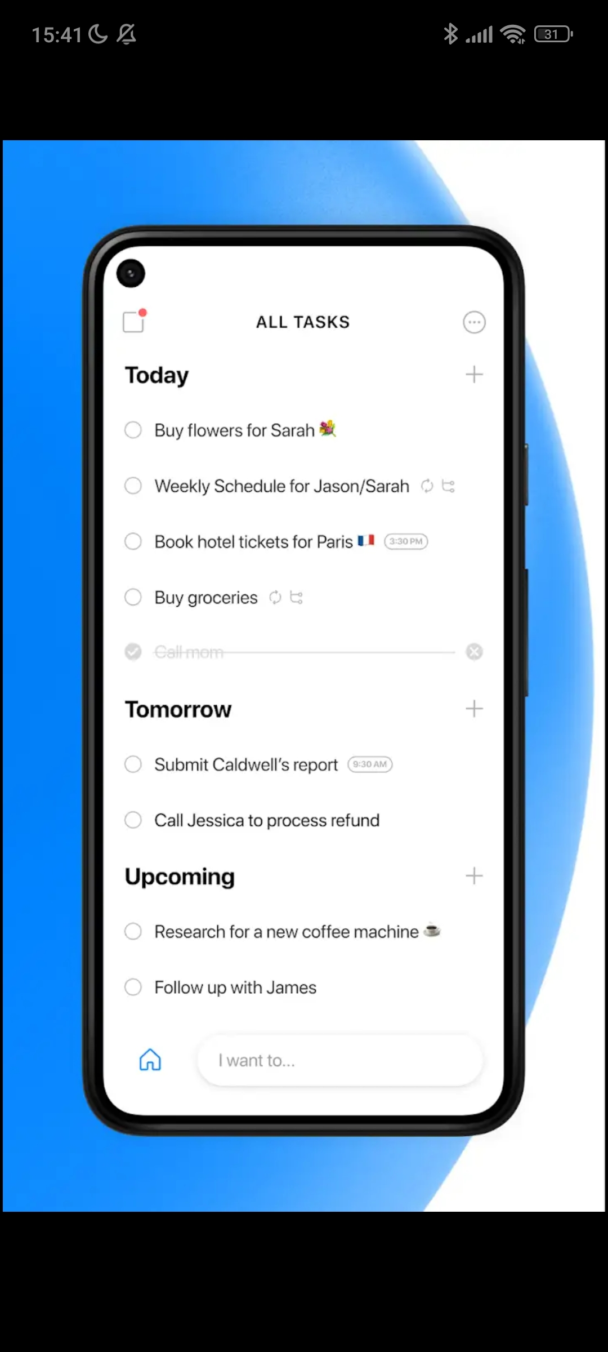
Thực trạng vấn đề
Hiện Trạng
Các ứng dụng nhắc nhở hiện tại chủ yếu dựa vào việc nhập thủ công thông tin, gây mất thời gian với người dùng
Trên thế giới, việc tích hợp công nghệ AI và OCR vào ứng dụng nhắc nhở còn khá mới mẻ và trên thị trường rất ít.
Notes:
Các ứng dụng nhắc nhở hiện tại chủ yếu dựa vào việc nhập thủ công thông tin, gây mất thời gian với người dùng
Trên thế giới, việc tích hợp công nghệ AI và OCR vào ứng dụng nhắc nhở còn khá mới mẻ và trên thị trường rất ít Và app của chúng em cũng đã có những chức năng cơ bản của app reminder và thêm chức năng tạo tự động nhắc nhở dưới sự kết hợp của AI và OCR giờ em sẽ sẽ đi vào phần OCR

Slide 24

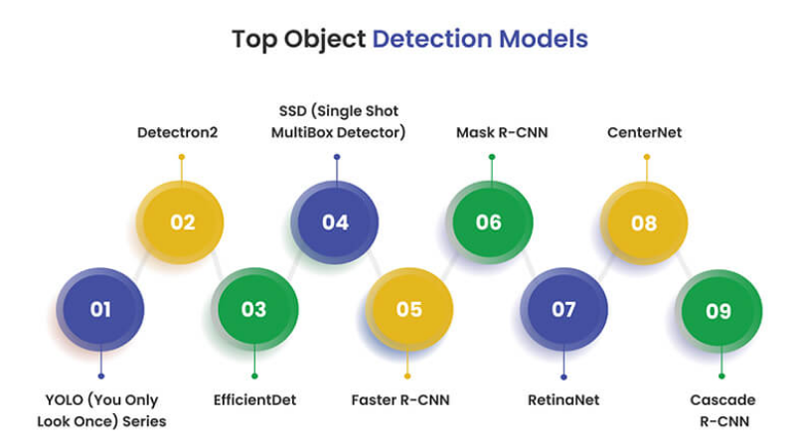
Thực trạng vấn đề
Phát hiện vật thể
Notes:
Do em đã từng sử dụng yolov8 object detection nên trong thời gian không quá dài 2 tháng em chưa thử so sánh các models
với nhau trong bài toán của mình

Slide 25
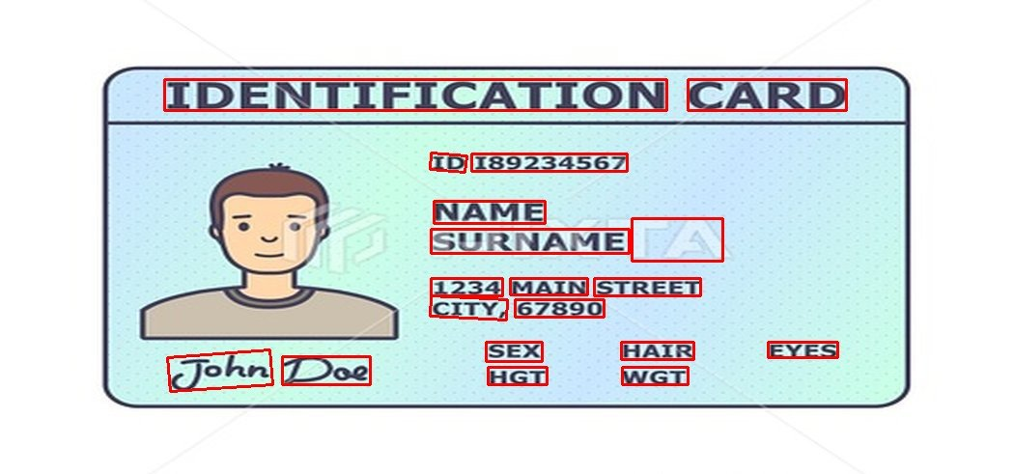
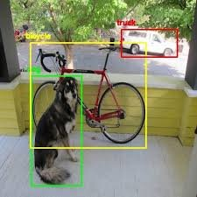
Thực trạng vấn đề
YOLO – You only look once
Giới thiệu lần đầu bởi Joseph Redmon và cộng sự vào 2015
Phát hiện đối tượng bằng cách dự báo nhãn và xác định vị trí của vật thể
Phát hiện được nhiều vật thể có nhãn khác nhau trong cùng 1 ảnh
Kiến trúc
Sử dụng các lớp tích chập (Convolution layers) để trích xuất đặc trưng
Sử dụng các lớp kết nối đầy đủ (Fully connected layer) để dự đoán nhãn và vị trí của đối tượng
Vị trí, kích thước, nhãn của bounding box
Ảnh
YOLO

Slide 26
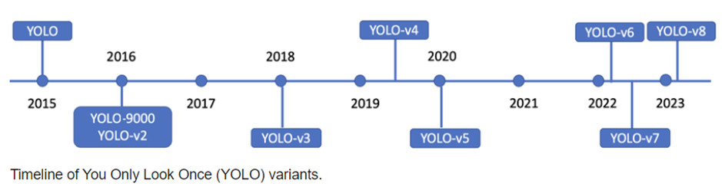
Thực trạng vấn đề
Các phiên bản YOLO

Slide 27
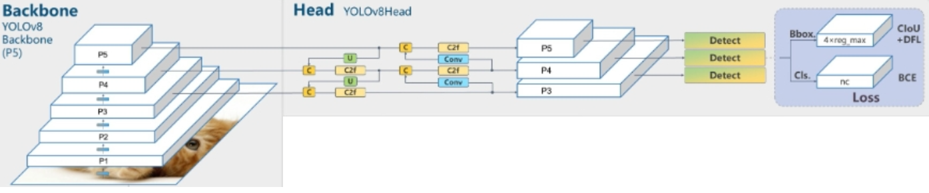
Thực trạng vấn đề
YOLOv8
Phiên bản mới nhất của YOLO
Kiến trúc tổng quan
Backbone: kiến trúc CSPDarknet53, gồm các lớp CNN để trích xuất đặc trưng ảnh
Neck: kiến trúc PANet, tạo điều kiện thuận lợi cho luồng thông tin trên các độ phân giải không gian khác nhau, cho phép mô hình nắm bắt các đặc trưng một cách hiệu quả.
Head: dự đoán bounding box, xác suất lớp thuộc về
Notes:
Phiên bản mới nhất của YOLO
Mã nguồn mở, xây dựng và duy trì bởi nhóm Ultralytics

Slide 28
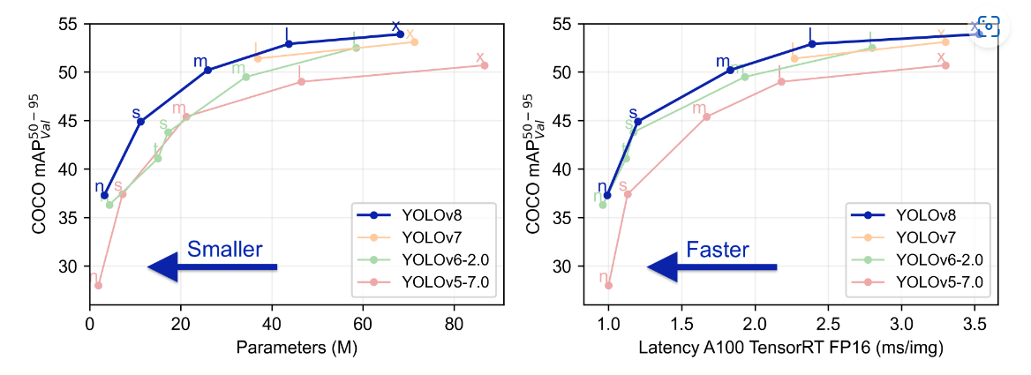
Thực trạng vấn đề
Ưu điểm của YOLOv8

Slide 29
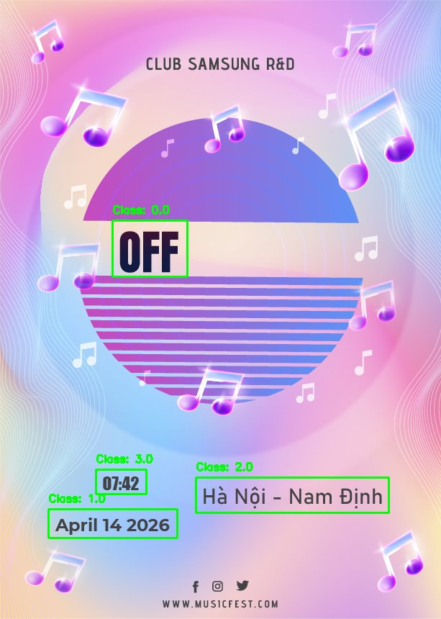
Thực trạng vấn đề
Ứng dụng của YOLOv8
Phân loại
Nhận dạng đối tượng
Phân đoạn
YOLOv8 sử dụng trong project để nhận diện các vùng chứa thông tin về
Tiêu đề
Ngày tháng
Thời gian
Địa điểm

Slide 30
Thực trạng vấn đề
Nhận diện ký tự quang học (OCR)
Tesseract
Google OCR
Easy OCR

Slide 31
Thực trạng vấn đề
Nhận diện ký tự quang học (OCR)
Tesseract
Google OCR
Easy OCR
Notes:
OCR Chuyển đổi một hình ảnh văn bản thành định dạng văn bản mà máy có thể đọc được

Slide 32
Thực trạng vấn đề
Nhận diện ký tự quang học
Tesseract
Google OCR
Easy OCR
Độ chính xác và hiệu suất
Tốt với văn bản in, cần tùy chỉnh để đạt hiệu quả cao, hiệu suất kém hơn trên di động.
Độ chính xác cao, tối ưu cho di động, hoạt động tốt với văn bản in và viết tay.
Rất tốt với văn bản phức tạp và viết tay, yêu cầu phần cứng mạnh mẽ hơn.
Khả năng tích hợp
Có thể tích hợp thông qua Tess-Two hoặc các thư viện Java khác
Dễ tích hợp vào Android, tài liệu phong phú và hỗ trợ tốt từ Google.
Thường được sử dụng với Python, tích hợp vào Android thông qua các API trung gian hoặc sử dụng thư viện Python cho Android.

Slide 33
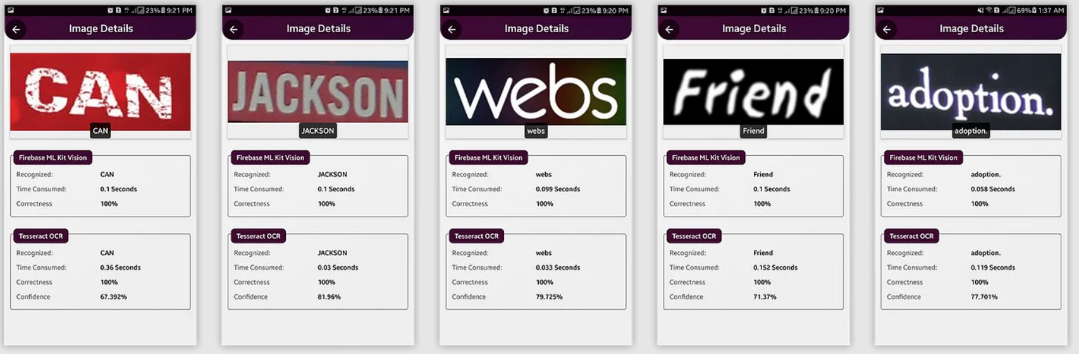
Triển khai đề xuất
Số liệu về OCR
Notes:
Cả 2 đều đúng

Slide 34
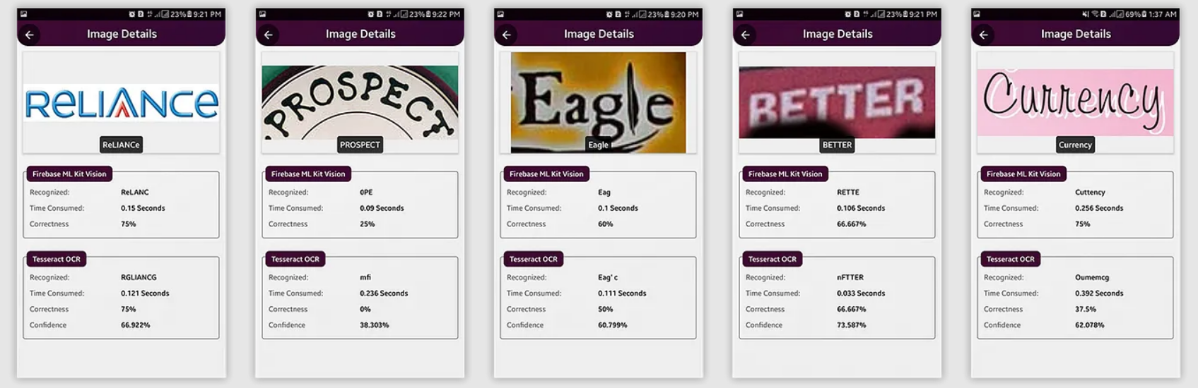
Triển khai đề xuất
Số liệu về OCR
Notes:
Cả 2 đều sai

Slide 35
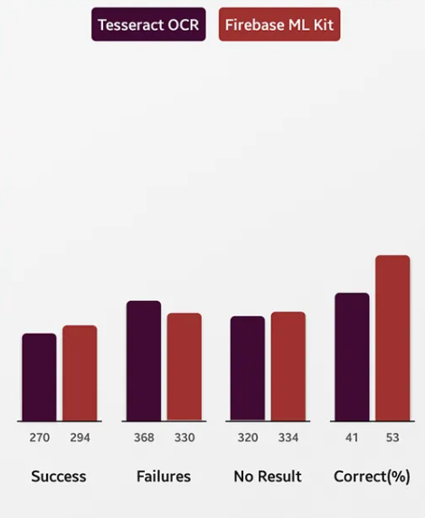

Triển khai đề xuất
Số liệu về OCR
Notes:
Cả 2 đều sai 58 67

Slide 36
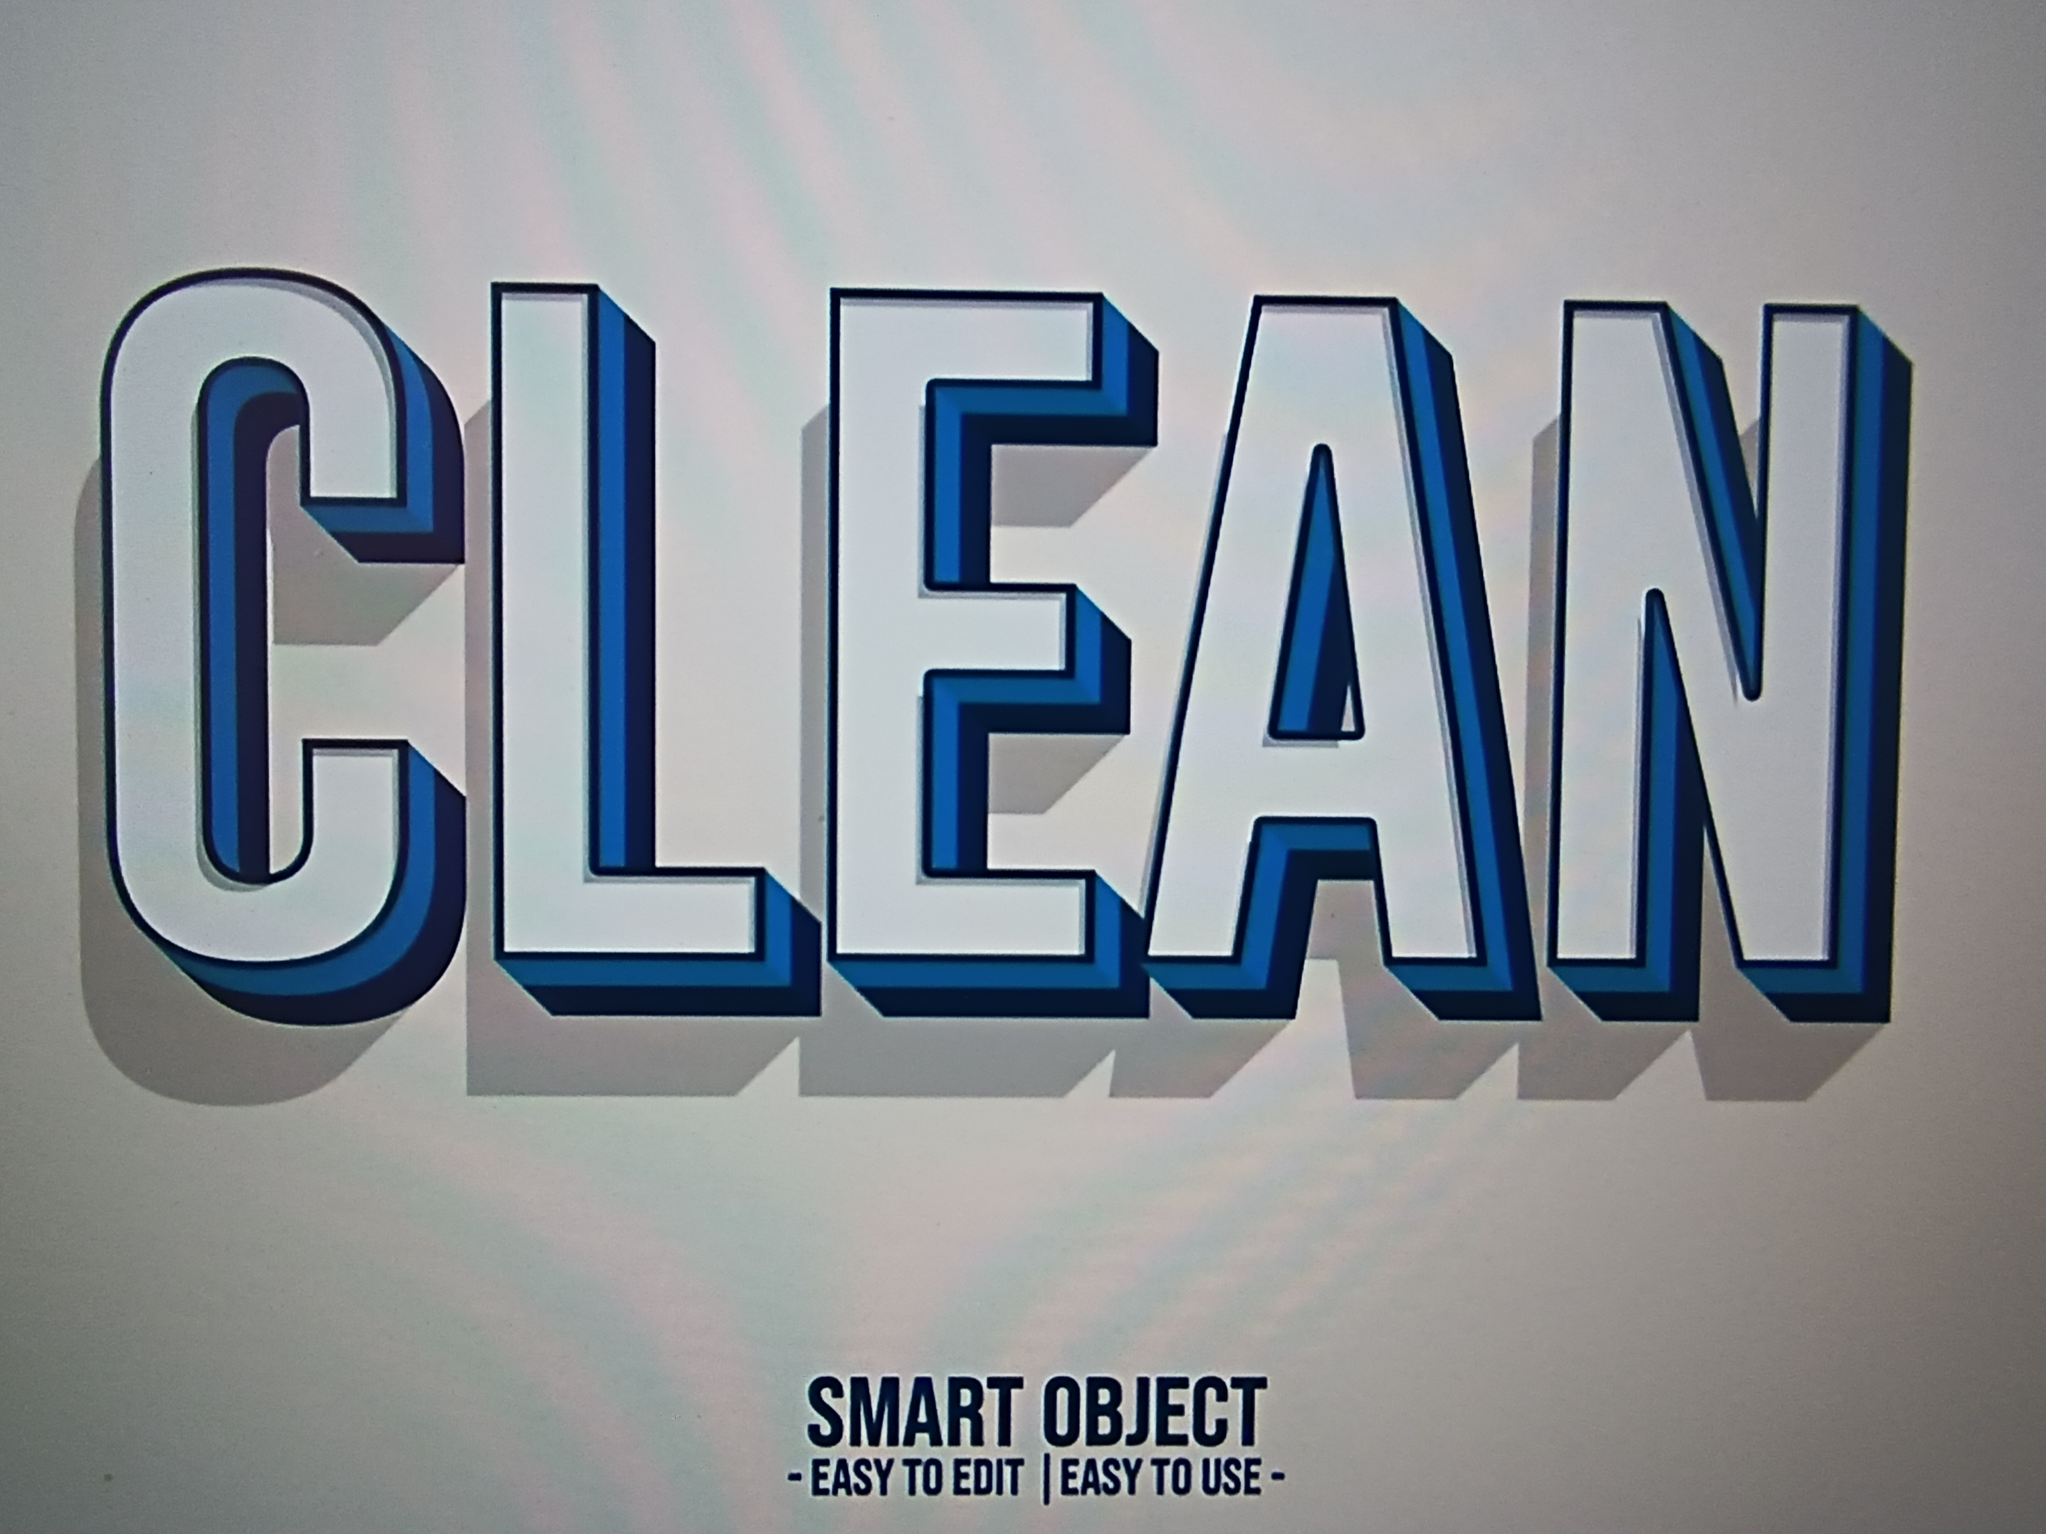


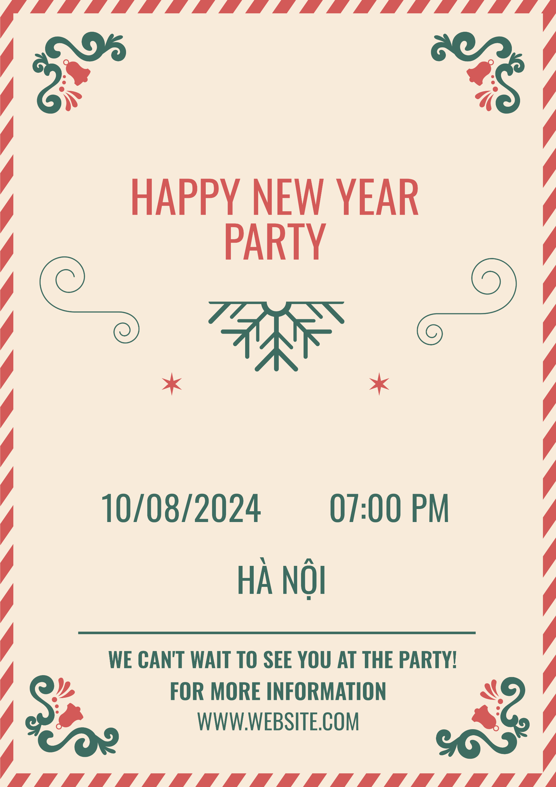
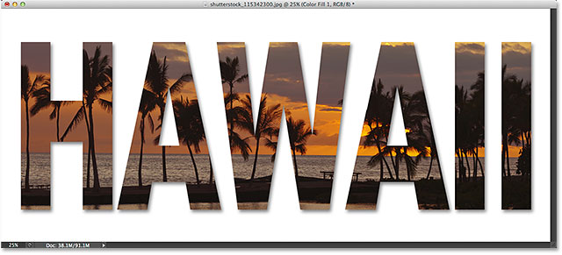


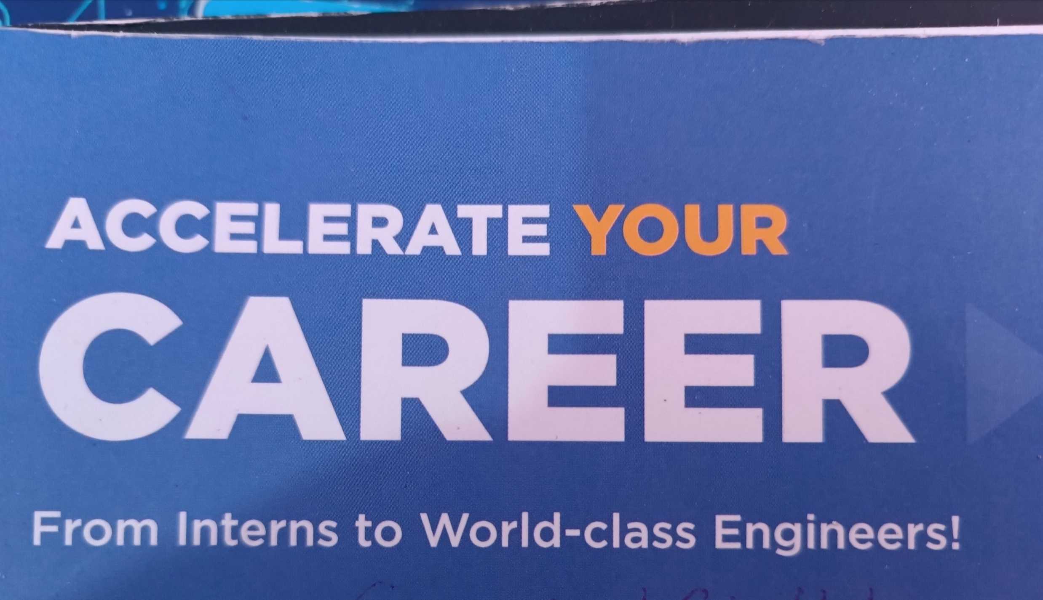




Triển khai đề xuất
Kiểm tra lại OCR

Slide 37
Triển khai đề xuất
Tesseract
Google OCR
Notes:
2 image by camera
2 image chụp màn hình

Slide 38
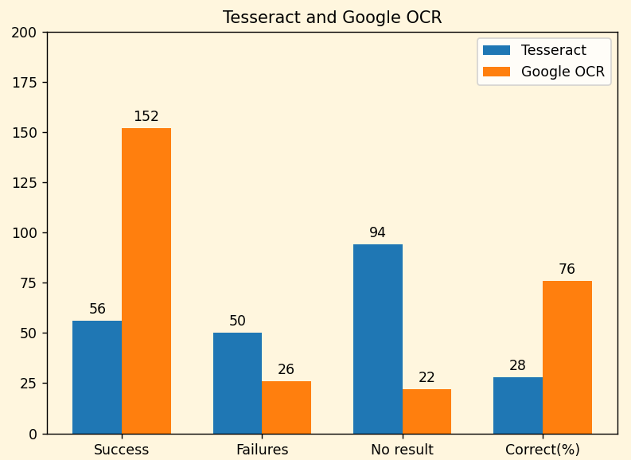

Triển khai đề xuất

Slide 39
Tóm Tắt Nội Dung
Giới thiệu nhóm
Thông tin dự án
Đặt Vấn đề
Nền tảng kiến thức
Thực trạng vấn đề
Triển khai đề xuất
Kết quả, kết luận

Slide 40
Triển khai đề xuất
Phương pháp thực hiện
Android
Object Detection
OCR
Java
YOLOv8
Google OCR

Slide 41
Triển khai đề xuất
Phương pháp thực hiện
Android
Object Detection
OCR
Android
Java
YOLOv8
Google OCR

Slide 42
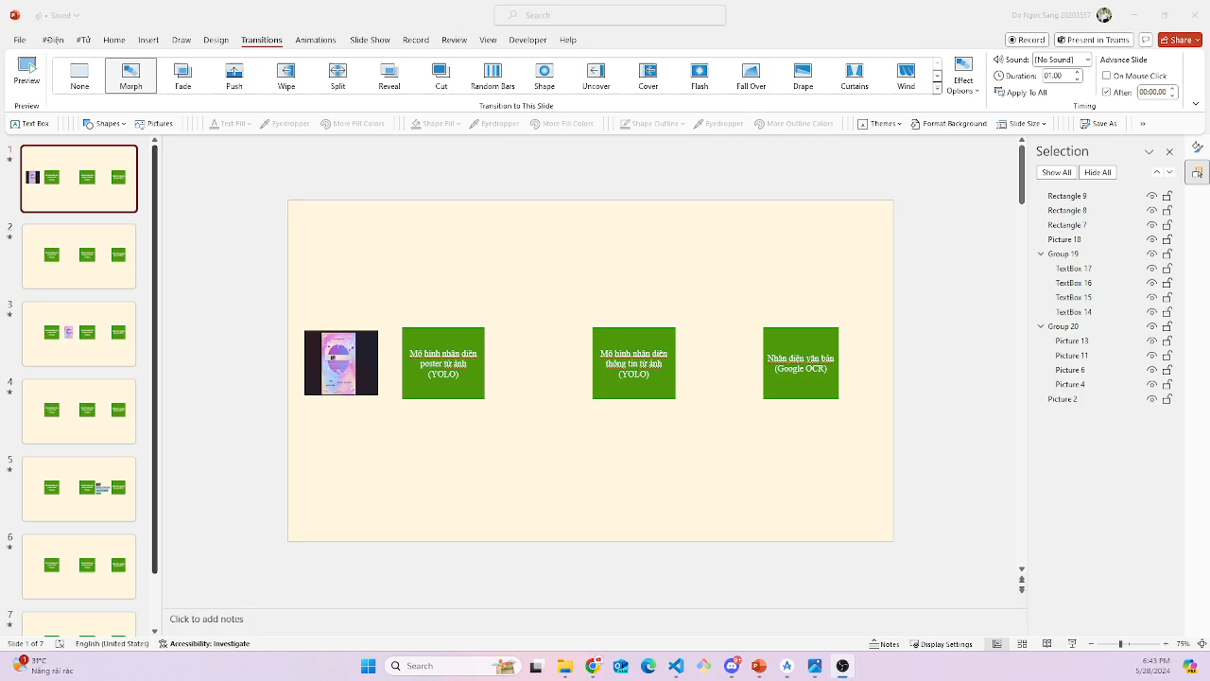
Triển khai đề xuất
Tổng quan các bước trích xuất thông tin từ ảnh

Slide 43

Triển khai đề xuất
Tổng quan các bước trích xuất thông tin từ ảnh

Slide 44
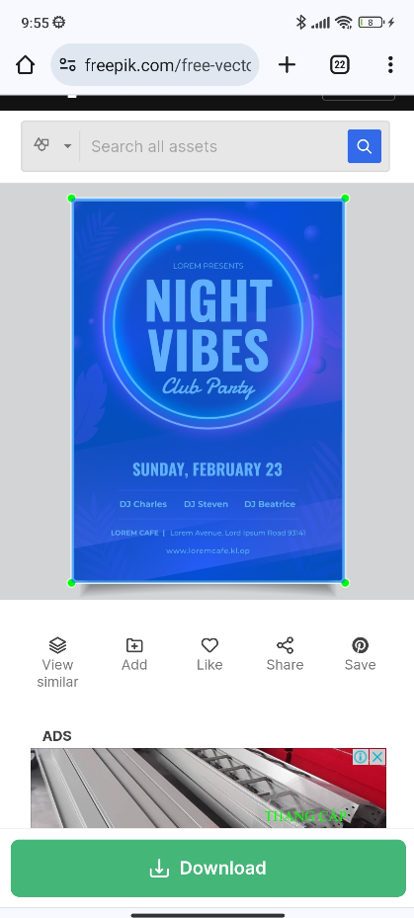
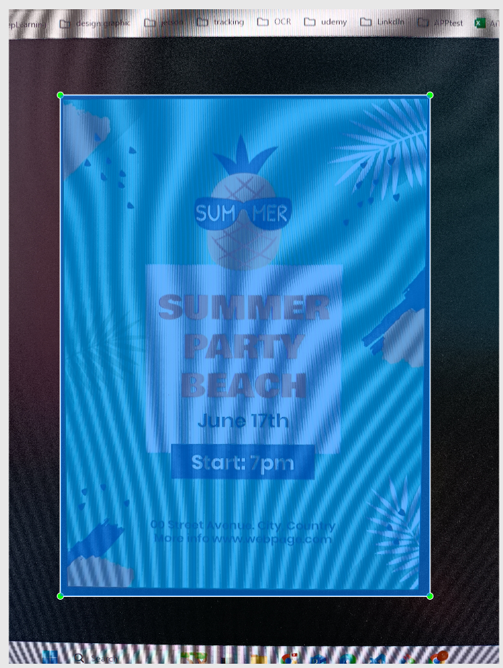
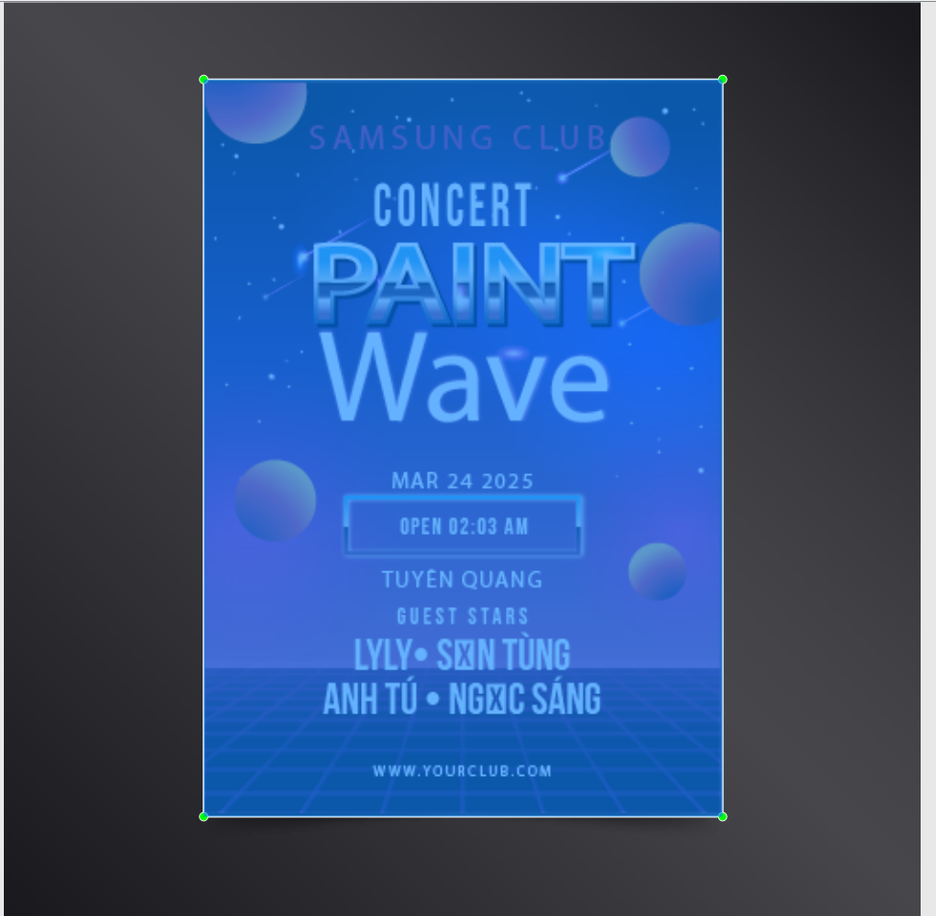


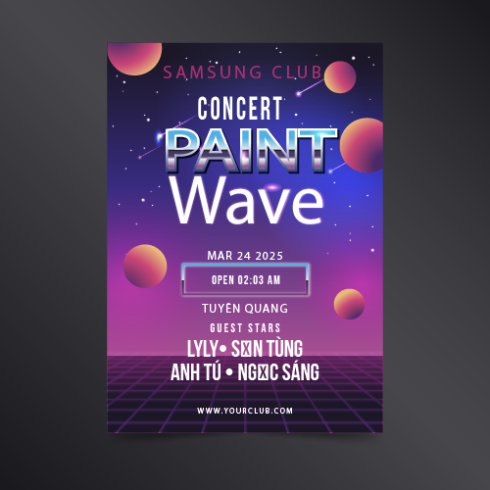
Triển khai đề xuất
Nhận diện poster từ ảnh
Mô hình nhận diện poster từ ảnh
(YOLOv8)
Mô hình nhận diện thông tin từ ảnh
(YOLOv8)
Nhận diện văn bản
(Google OCR)
Android

Slide 45
Triển khai đề xuất
Nhận diện poster từ ảnh
Mô hình nhận diện poster từ ảnh
(YOLOv8)
Mô hình nhận diện thông tin từ ảnh
(YOLOv8)
Nhận diện văn bản
(Google OCR)
Android

Slide 46
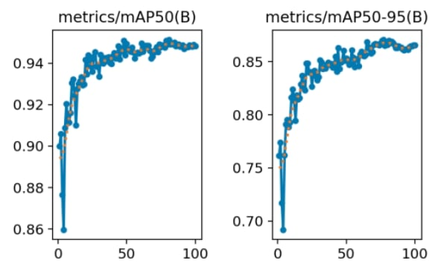
Triển khai đề xuất
Kết quả mô hình nhận diện poster từ ảnh
Precision | Recall | mAP50 | mAP50-95
0.952 | 0.891 | 0.9612 | 0.94

Slide 47
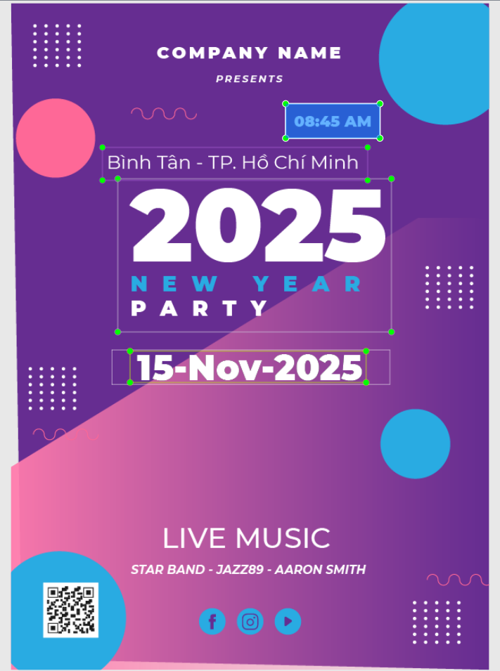
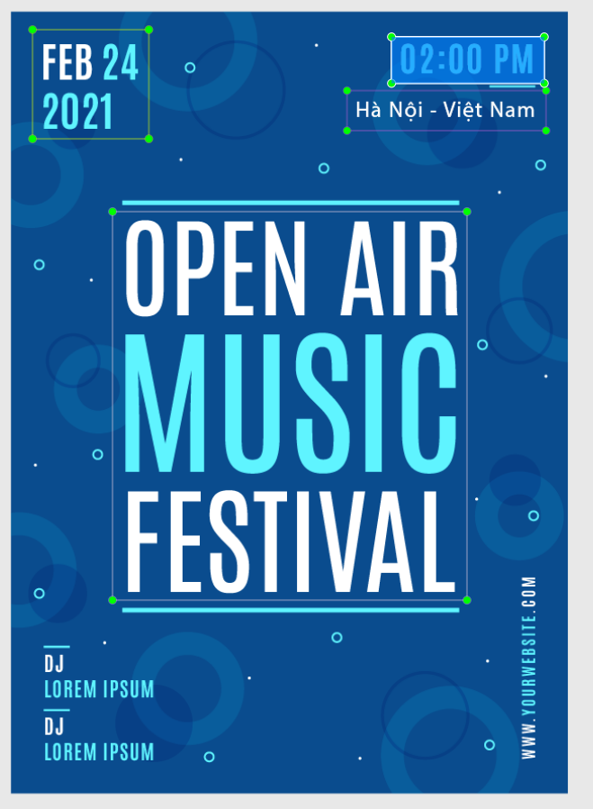
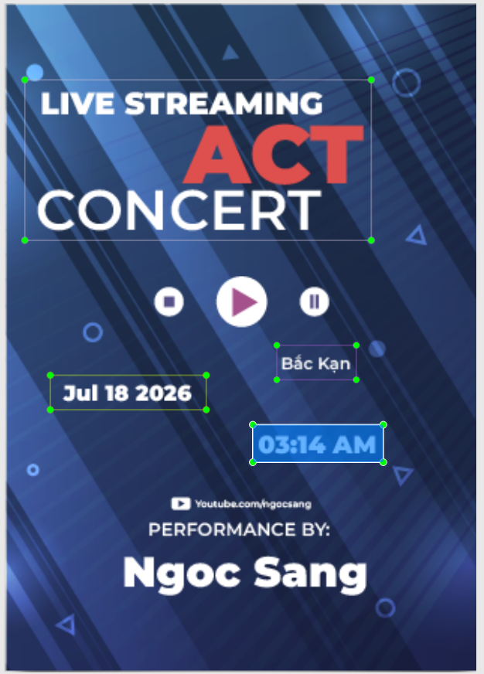
Triển khai đề xuất
Trích xuất thông tin
Mô hình nhận diện poster từ ảnh
(YOLOv8)
Mô hình nhận diện thông tin từ ảnh
(YOLOv8)
Nhận diện văn bản
(Google OCR)
Android

Slide 48
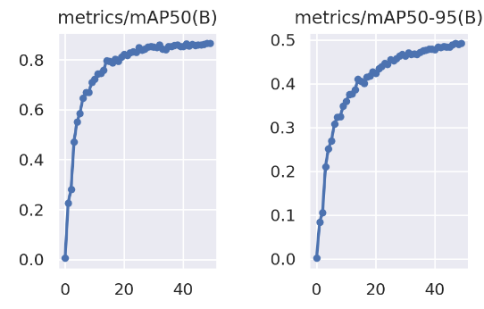
Triển khai đề xuất
Kết quả mô hình nhận diện thông tin trên poster
Android
Precision | Recall | mAP50 | mAP50-95
0.732 | 0.714 | 0.8518 | 0.5

Slide 49
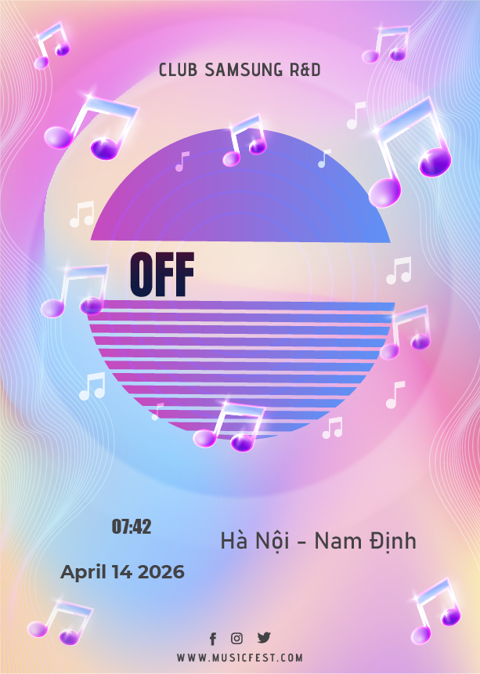

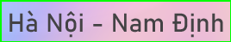

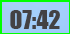
Triển khai đề xuất
OCR
Mô hình nhận diện poster từ ảnh
(YOLO)
Mô hình nhận diện thông tin từ ảnh
(YOLO)
Nhận diện văn bản
(Google OCR)
OFF
Android
Hà Nội – Nam Định
April 14 2026
07:42

Slide 50
Tóm Tắt Nội Dung
Giới thiệu nhóm
Thông tin dự án
Đặt Vấn đề
Nền tảng kiến thức
Thực trạng vấn đề
Triển khai đề xuất
Kết quả, kết luận

Slide 51
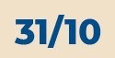
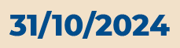

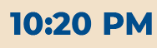

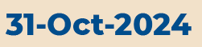
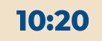
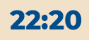
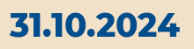


Kết quả, kết luận
Ưu điểm, Nhược điểm

Slide 52
Kết quả, kết luận
Phương hướng phát triển tương lai
Mở rộng với các loại poster và kiểu thông tin khác
Faster R-CNN SSD…

